Slide 1
南北 1 次元エネルギーバランスモデルを用いた
惑星気候の多様性に関する数値実験
神戸大学理学部惑星学科
流体地球物理学教育研究分野
2173435s 米倉裕亮

Slide 2
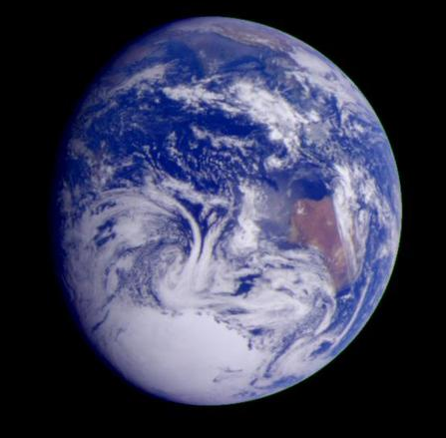
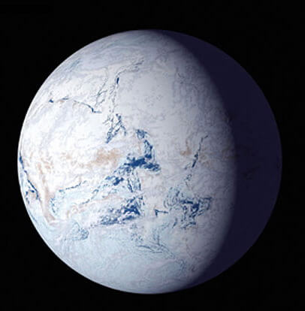
はじめに
太陽定数などの様々な条件によって, 惑星には様々な気候が存在しうる.
地球全土が氷床でおおわれる全球凍結状態
現在の地球のような氷床でおおわれている地域と氷床がない
地域がある部分凍結状態
極にも氷床が存在しない無凍結状態
など (Budyko,1969).
地球の観測画像 (NASA)
全球凍結状態の地球 (sorae)

Slide 3
はじめに
研究の目標
南北 1 次元エネルギーバランスモデル
(Energy Balance Model (EBM)) (Sellers, 1969) を用いて,
太陽定数を変化させた際の氷線緯度を求め,
惑星気候がどのような状態をとるかを考察する.

Slide 4
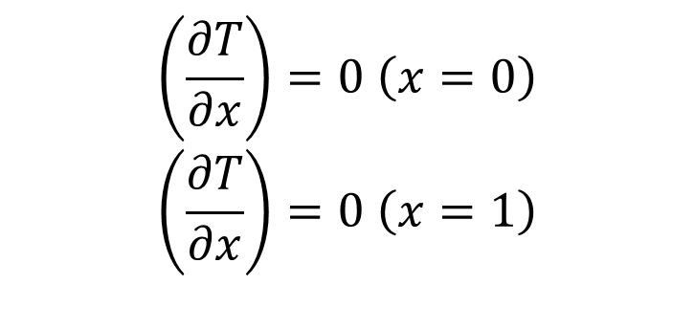
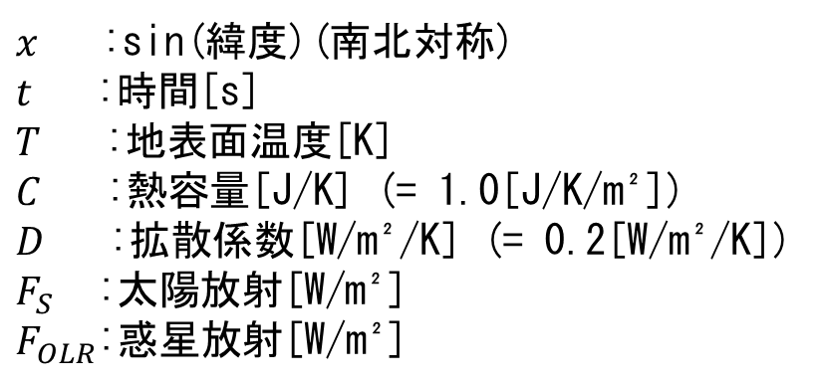
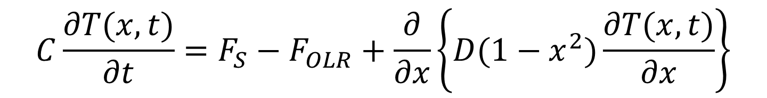
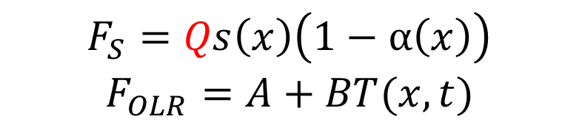
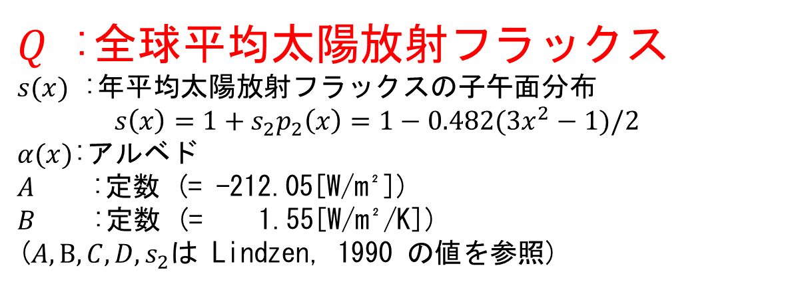
1 次元エネルギーバランスモデル
$$C\frac{∂T(x,t)}{∂t}=F_{S}−F_{OLR}+\frac{∂}{∂x}\left\{D(1−x^{2})\frac{∂T(x,t)}{∂x}\right\}$$
$$F_{S}=Qs\left(x\right)\left(1−α\left(x\right)\right)$$
$$F_{OLR}=A+BT(x,t)$$
$x$ :sin(緯度)(南北対称)
$t$ :時間[s]
$T$ :地表面温度[K]
$C$ :熱容量[J/K] (= 1.0[J/K/m²])
$D$ :拡散係数[W/m²/K] (= 0.2[W/m²/K])
$F_{S}$ :太陽放射[W/m²]
$F_{OLR}$:惑星放射[W/m²]
境界条件
$$\left(\frac{∂T}{∂x}\right)=0 \left(x=0\right)$$
$$\left(\frac{∂T}{∂x}\right)=0 \left(x=1\right)$$
$Q$ :全球平均太陽放射フラックス
$s(x)$ :年平均太陽放射フラックスの子午面分布
$s\left(x\right)=1+s_{2}p_{2}\left(x\right)=1−0.482(3x^{2}−1)/2$
$α(x)$:アルベド
$A$ :定数 (= -212.05[W/m²])
$B$ :定数 (= 1.55[W/m²/K])
($A, B,{C, D, s}_{2}$は Lindzen, 1990 の値を参照)

Slide 5
1 次元エネルギーバランスモデル
この方程式を空間に対して離散化し,
二種類の方法を用いて, 氷線緯度の太陽定数依存性を計算する.
地表面温度の時間発展を計算し, 安定解を求める
地表面温度の時間微分項をゼロとし,
部分的に凍結した安定解/不安定解を求める

Slide 6
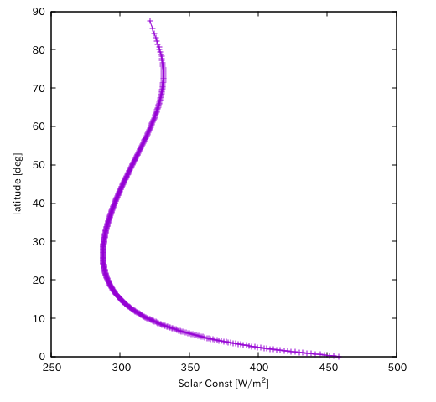
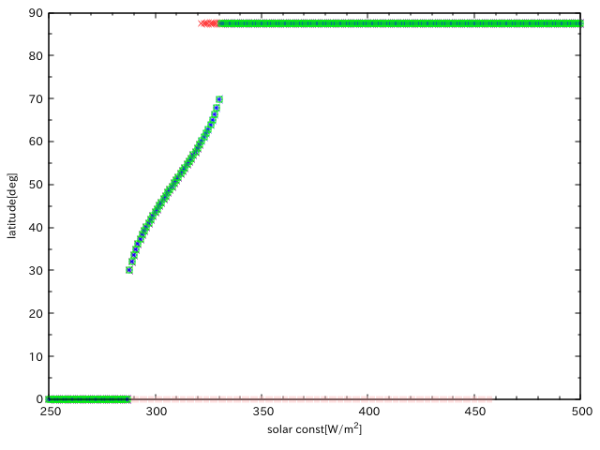
実験結果
左：時間発展を計算し求めた安定解の図.
右：行列を用いて求めた安定解/不安定解の図.
※安定解は部分凍結解のみ
橙色の枠で囲まれた部分が不安定解であり, 30 度までの低緯度帯と
70 度以上の高緯度帯に見られる.
この部分が部分凍結解 (安定解) であり, 30 度から 70 度までの緯度で部分凍結解が見られる.
詳細は
個別発表で説明
latitude[deg]
latitude[deg]
Global mean solar radiative flux[W/m²]

